Slide 1
Power-BI让决策变得更轻松
奥威软件
2016-11-23

Slide 2
奥威Power-BI报表集成到其他系统

Slide 3
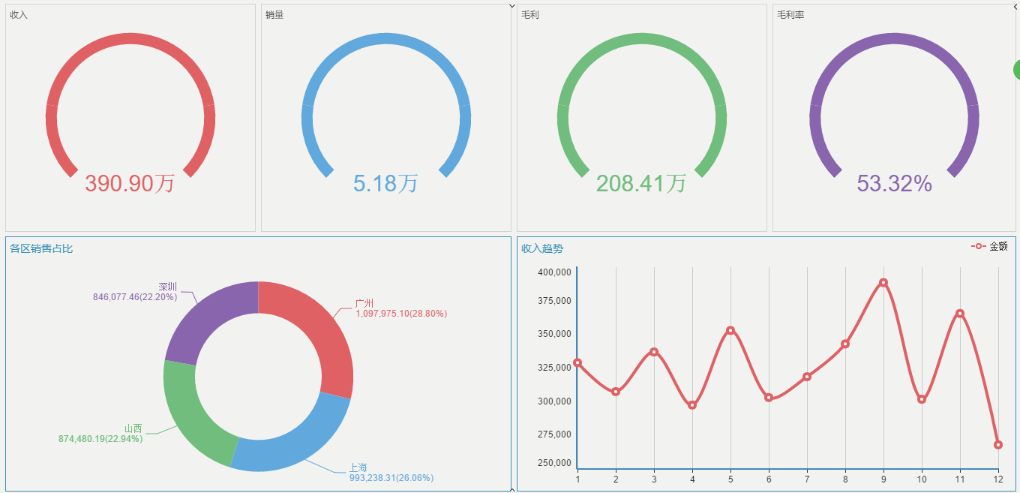
效果呈现

Slide 4
课程大纲

Slide 5
交流内容
本次课是基于SQL数据源，快速制作管理驾驶舱
报表如何集成到其他系统
  单个报表集成到其他系统
  某个文件夹目录集成到其他系统
  主菜单目录集成到系统
图表常用属性介绍，报表设计、调整操作

Slide 6
报表制作过程

Slide 7
报表集成的方法
直接跳转到某报表
    http://Servername/powerbiwebaccess/owcchartweb.html?bootback=1&fid=19&fprojid=1&username=admin
    URL参数说明
    Servername：为BI服务器IP地址或计算机名称或者域名
    21：url中fid=21，是具体某张报表的ID，根据实际情况进行替换
    1：url中fprojid=1，是方案的ID，标准方案一般默认是1
    admin：url中username=admin是BI用户名

Slide 8
报表集成的方法
直接跳转到某个文件夹http://server/powerbiwebd/owcchartweb_index.html?username=admin&fprojid=1#page2
    URL参数说明
    Servername：为BI服务器IP地址或计算机名称或者域名
    page2：文件夹对应的ID，根据实际情况进行替换
    1：url中fprojid=1，是方案的ID，标准方案一般默认是1
    admin：url中username=admin是BI用户名

Slide 9
报表集成的方法
直接跳转到菜单首页
http://servername/powerbiweb/owcchartweb_Index.html?fprojid=1&username=admin
    URL参数说明
    Servername：为BI服务器IP地址或计算机名称或者域名
    1：url中fprojid=1，是方案的ID，标准方案一般默认是1
    admin：url中username=admin是BI用户名

Slide 10
具体请看演示

Slide 11
谢 谢！

